Slide 1

Questionnaire de sensibilisation au diabète de type 2
Parcours, canaux d'acquisition et public touché
Hamady Sakanoko
Étude de cas Doctoome · octobre 2026
26 000 sessions · 1er juin – 2 août 2026 (9 semaines)
Notes:
30 secondes. Je présente la question et le périmètre des données.
1

Slide 2
Contexte et données
Ce que j’ai cherché
Combien de visiteurs vont jusqu'au résultat, par quels canaux, et touche-t-on le public concerné ?
26 000
9 semaines
4 axes
sessions de 20 000 visiteurs
du 1er juin au 2 août 2026
parcours, canaux, public, évolution
  Qualité vérifiée avant toute analyse : doublons, libellés, cohérence entre réponses et résultat
  Réponses modifiées : la dernière est gardée, cohérente avec le résultat dans 100 % des cas
  Outils : Python, DuckDB (SQL), pandas, matplotlib · tout se régénère depuis les données fournies
Étude de cas Doctoome · Hamady Sakanoko
2
Notes:
1 min 30. La question métier, les données, et le fait que la qualité a été vérifiée avant de conclure.
2

Slide 3
Résultats clés
43.7 %
16.9 %
des visiteurs obtiennent un résultat ; 35.5 % repartent sans commencer
de perte entre Q3 et Q4 sur mobile, contre 8.0 % sur ordinateur
64.7 %
63.1 %
de résultats pour l'email, contre 39.0 à 43.1 % pour Google et 28.9 % pour le social
des possible_risk viennent des 45 ans et plus : l'âge est le levier de ciblage
Étude de cas Doctoome · Hamady Sakanoko
3
Notes:
2 min. Les quatre chiffres à retenir. Les slides suivantes les détaillent.
3

Slide 4
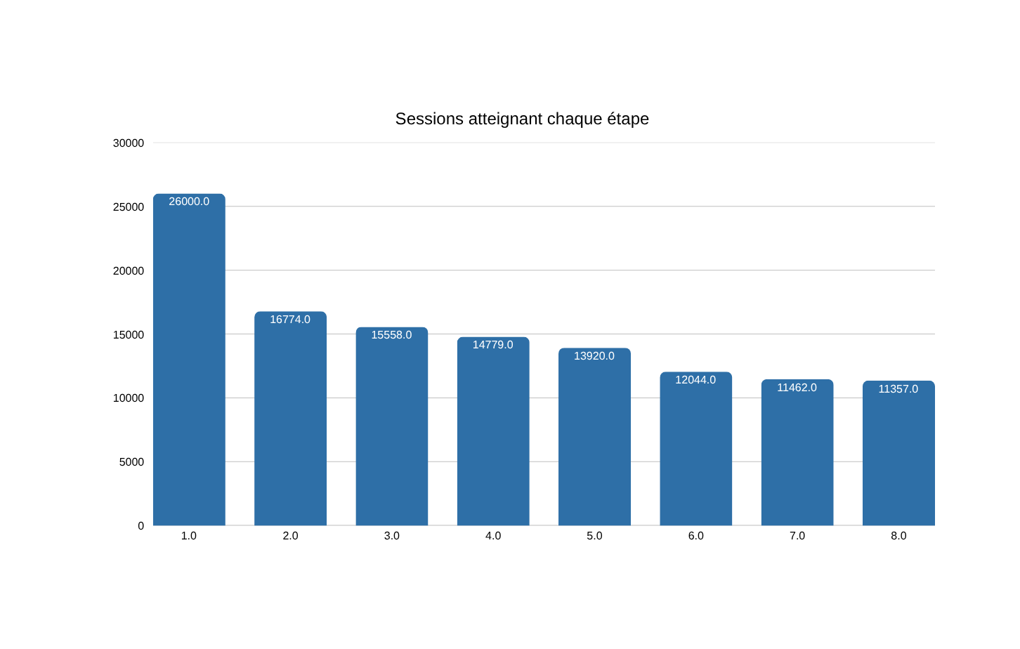
Parcours du questionnaire
43.7 % des visiteurs vont jusqu'au résultat
-35.5 %
repartent sans commencer
-13.5 %
entre Q3 et Q4, 2× plus qu'aux autres questions
99.1 %
de ceux qui répondent à Q5 obtiennent un résultat
Étude de cas Doctoome · Hamady Sakanoko
4
Notes:
2 min. Deux pertes : avant de commencer, et à la Q4. Le reste du parcours tient bien.
4

Slide 5
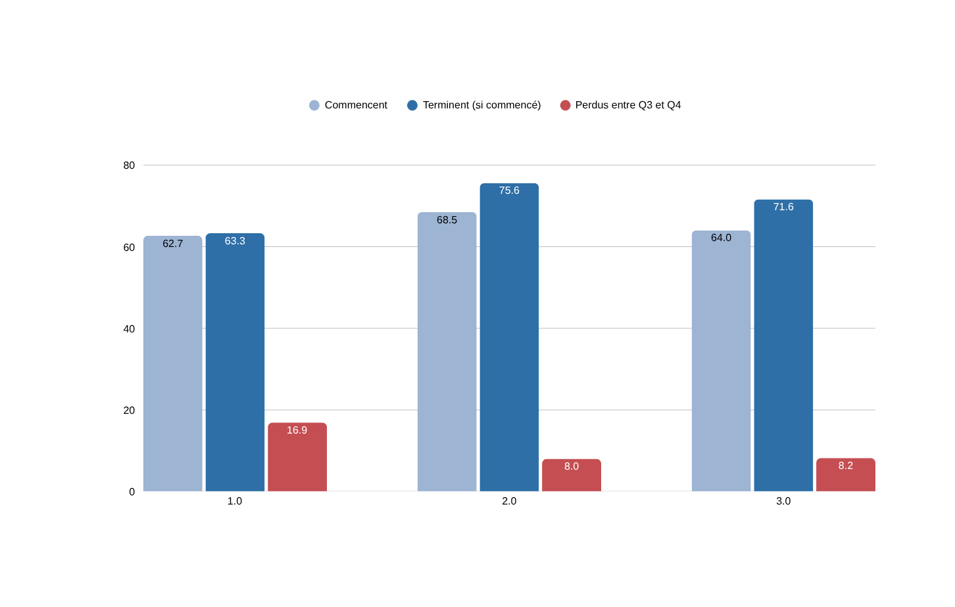
Parcours selon l'appareil
La perte à la Q4 vient surtout du mobile
16.9 %
de perte entre Q3 et Q4 sur mobile
8.0 %
sur ordinateur
La Q4 est la seule question à 4 choix, et la seule sur le mode de vie (activité physique). Piste : son affichage sur petit écran.
Étude de cas Doctoome · Hamady Sakanoko
5
Notes:
1 min 30. Le mobile est 65 % du trafic et perd deux fois plus à la Q4. Corrélation, pas cause : seul un test A/B le prouvera.
5

Slide 6
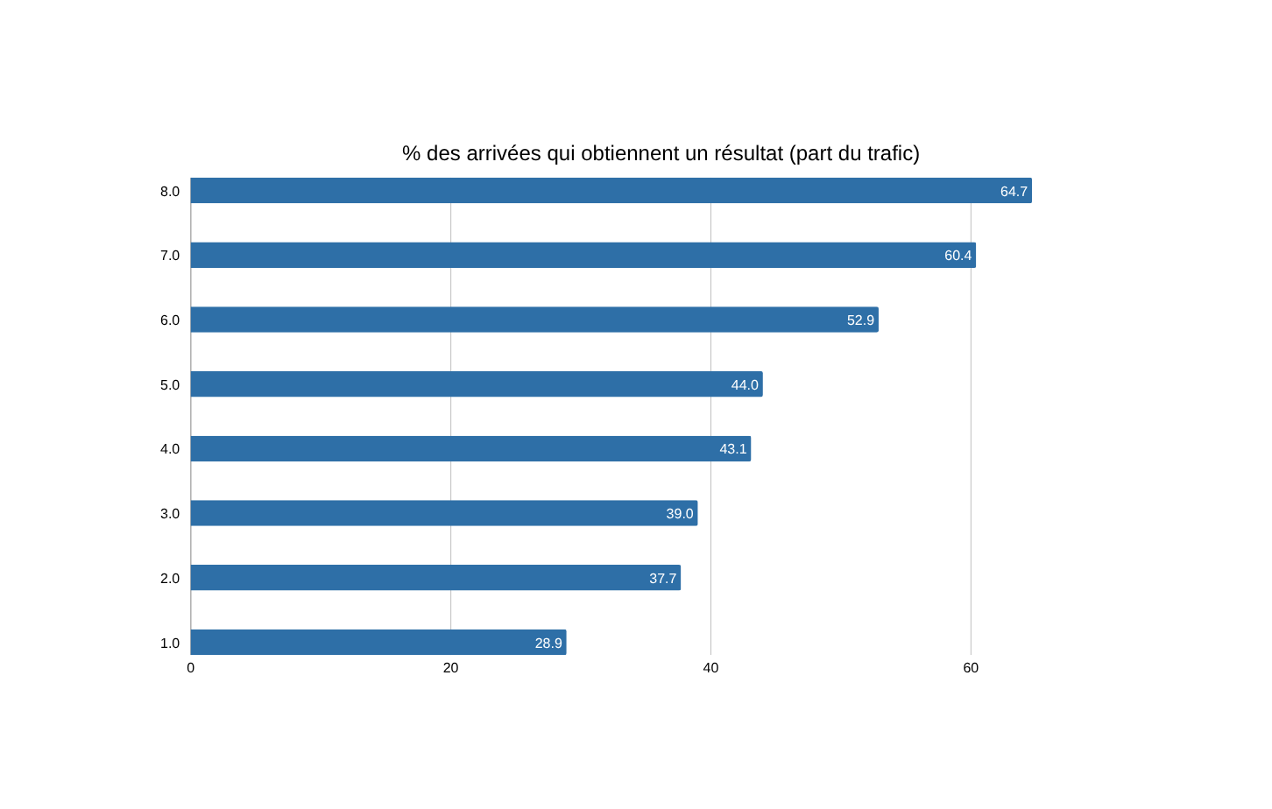
Canaux d'acquisition
Les canaux qui amènent le plus de trafic ne sont pas ceux qui transforment le mieux
53.3 %
du trafic vient de Google, qui transforme à 39.0-43.1 %
64.7 %
pour l'email, meilleur canal
28.9 %
pour les réseaux sociaux, le plus faible
Étude de cas Doctoome · Hamady Sakanoko
6
Notes:
2 min. Google apporte le volume ; l'email, le referral et les assistants IA apportent des résultats. Sans les coûts, on mesure l'efficacité, pas la rentabilité.
6

Slide 7
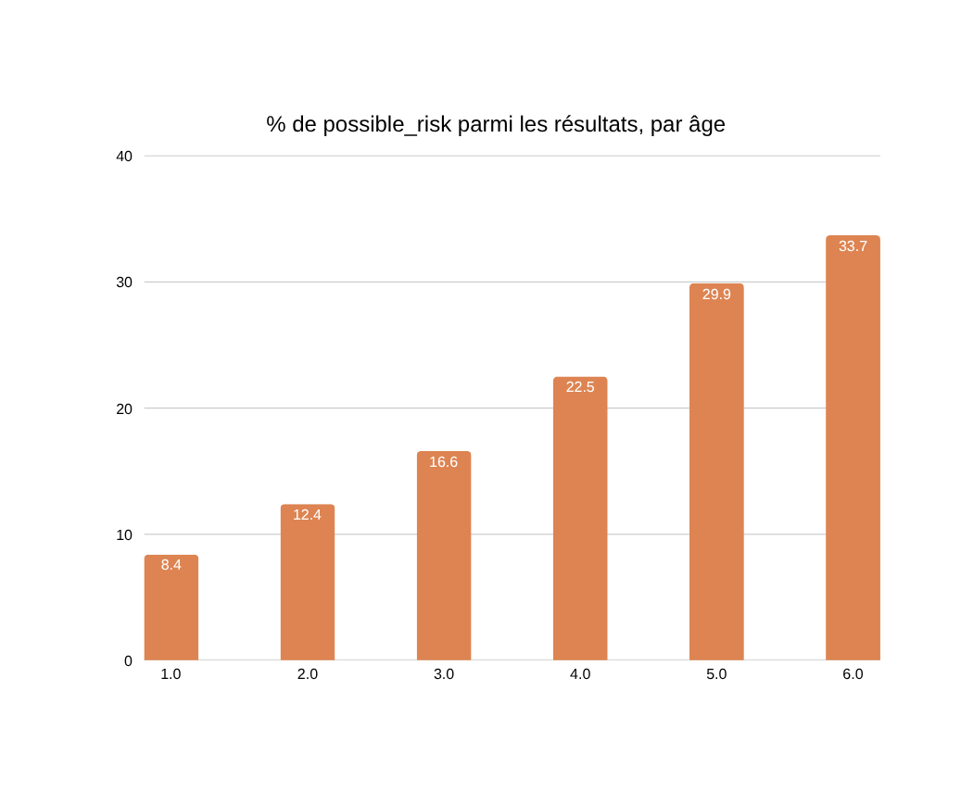
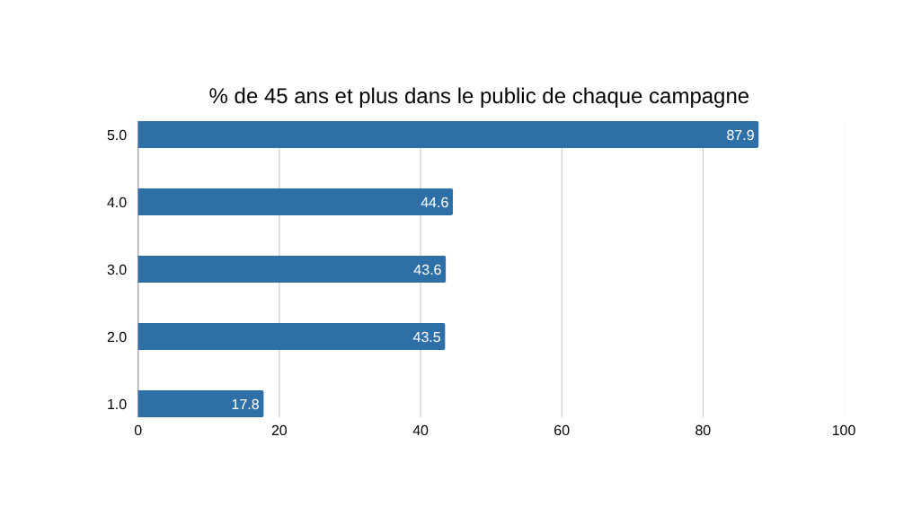
Public touché
L'âge est le vrai levier de ciblage
63.1 %
  diabetes_45plus : 39.5 % de possible_risk, soit 21.7 % de tous les possible_risk avec 12.8 % du trafic
  Région et genre : aucune différence
des possible_risk viennent des 45 ans et plus (46.0 % du trafic)
Étude de cas Doctoome · Hamady Sakanoko
7
Notes:
2 min. Plus on avance en âge, plus la part de possible_risk monte. Les 45+ font 46 % du trafic mais 63 % des possible_risk. La campagne 45plus vise juste.
7

Slide 8
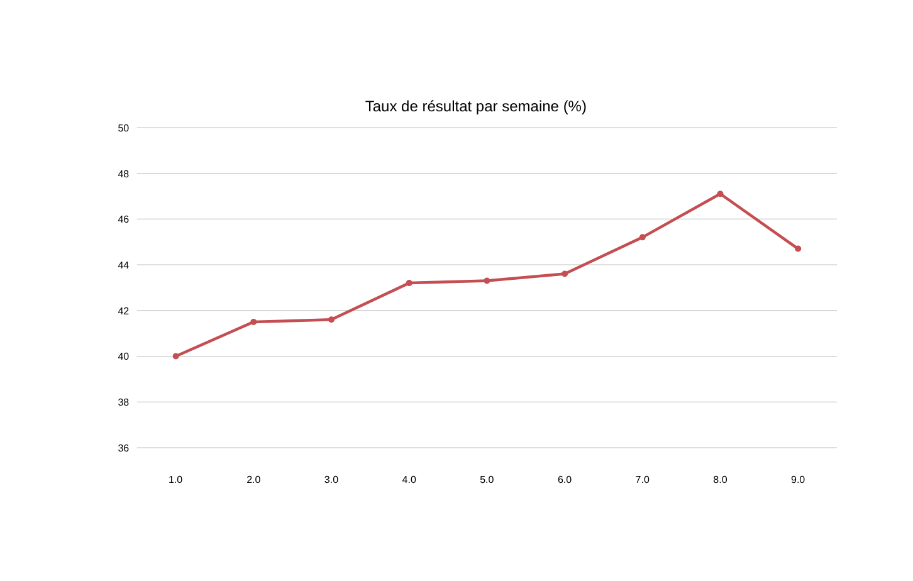
Évolution sur 9 semaines
Le trafic (+68 %) et le taux de résultat progressent
+68 %
de sessions entre S1 et S8
40.0 → 47.1 %
de taux de résultat
La hausse commence avant le lancement de diabetes_45plus (S5) : la campagne ne l'explique pas. 9 semaines ne suffisent pas pour parler de tendance.
Étude de cas Doctoome · Hamady Sakanoko
8
Notes:
1 min. Contexte : progression, mais cause inconnue et période trop courte pour conclure.
8

Slide 9
Recommandations
Vérifier la Q4 sur mobile
puis tester une version simplifiée (moins de choix, libellés courts) sur une partie des visiteurs
1
Renforcer les canaux qui transforment
email, liens depuis d'autres sites, assistants IA ; revoir diabetes_social_awareness
2
Étendre le ciblage par l'âge
la logique de diabetes_45plus ramène le public concerné
3
Mieux mesurer
coût de chaque canal, source sur tous les liens
4
Étude de cas Doctoome · Hamady Sakanoko
9
Notes:
2 min. Chaque recommandation vient d'un résultat : Q4 mobile, canaux, âge, et les manques de mesure rencontrés.
9

Slide 10
Limites et perspectives
Ce qu'on ne sait pas encore
Ce que je suivrais sur 12 mois
  Mobile et Q4 : un lien observé, pas une cause prouvée
  Pourquoi 35.5 % partent sans commencer
  105 sessions à 5 réponses sans résultat : abandon ou problème technique ?
  9 semaines d'un seul été : tendance ou saison ?
  Chaque semaine : taux de début, de résultat, perte Q3 vers Q4 par appareil
  Par canal et campagne : taux de résultat, part de possible_risk, coût par résultat
  Après le résultat : clics vers une offre de soins
  Qualité de la mesure et saisonnalité sur l'année
Étude de cas Doctoome · Hamady Sakanoko
10
Notes:
1 min 30. Honnêteté sur les limites, et ce qu'il faudrait suivre pour décider dans la durée.
10

